Slide 1
Kulkurin käsikirja verkkokoulun laadun kehittämisessä
Pedagoginen suunnittelija Ulla Harmaala
Etäkoulu Kulkuri, Kvs-säätiö (Kansanvalistusseura sr.)
Etäopetuksen päivä 4.11.2022

Slide 2
Mikä on Etäkoulu Kulkuri?
Verkkokoulu ulkomailla asuville suomalaislapsille
Perustettu v. 1975, verkko-opetusta 2000-luvun alusta alkaen
Ylläpitäjänä Kvs-säätiö (Kansanvalistusseura sr.)
Oppilaat voivat opiskella yksittäisiä aineita luokilla 1–9 tai tarvittaessa koko perusopetuksen oppimäärän

Slide 3
Laatutyö Kulkurissa
Laatutyötä Kulkurissa aloitettiin 2014, ensimmäinen laatukäsikirja vuodelta 2016 (päivityksiä)
2021 verkkokoulussa tarve
yhtenäistää verkkokurssien käytänteitä (Canvas)
määritellä ja parantaa verkko-opetuksen laatua
Tavoitteena kehittää työkalu
opettajille oman kurssin laadun arviointiin
yhteisen kehittämisen ohjenuoraksi
uusien opettajien perehdytykseen
Muuta
Samaan aikaan Kulkurissa työn alla saavutettavuuden kehittäminen ja opinto-oppaan koostaminen
Toimintatapoja ja käytänteitä, joita tarpeen linjata ja selkiyttää
Notes:
Esitys avaa perusopetusikäisten verkko-opetuksen laadun kehittämisprosessia, jota työstettiin organisaatiossamme lukuvuoden 2021–2022 aikana. Kimmokkeena toimi verkko-oppimisympäristön vaihdosta seurannut tarve päivittää ja täydentää laatukäsikirjan aiempaa, suppeaa versiota. Tavoitteena oli yhtenäistää verkkokurssien käytänteitä sekä parantaa opetuksen laatua ja tasa-arvoa oppilaiden näkökulmasta. Lisäksi haluttiin helpottaa opettajien työtä tarjoamalla helposti käyttöönotettava ja käytännönläheinen työkalu oman verkkokurssin laadun arvioinnin ja kehittämisen tueksi. (Tausta)

Slide 4
Rungon rakenta-minen
Käsikirjan luonnos
Viimeistely, rakentaminen Canvasiin
Työstäminen pien-ryhmissä
Ulkopuolisten asiantun-tijoiden kommentit
Esittely opettajille
Jalkauttaminen
Käsikirjaprosessin eteneminen
Verkkokoulun opinto-oppaan suunnittelu ja kirjoittaminen
Verkkokoulun saavutettavuuden kehittämistyö
Kevät 2022
Kesä 2022
Lukuvuosi 2022-2023
Notes:
Uuden laatukäsikirjan kanssa samaan aikaan organisaatiossamme työstettiin myös opinto-opasta ja edistettiin saavutettavuustyötä. Nämä kaikki kehittämistoimet nivoutuivat yhteen ja rikastuttivat toinen toisiaan. Laatutyön myötä esille nousi asioita, joita oli tarpeen linjata koulun johdon kanssa. Käsikirjasta haluttiin selkeä ohjenuora, joka konkretisoi sen, mitä yhdessä ymmärrämme verkko-opetuksen laadulla. (Tausta)
Opettajat työstivät uutta laatukäsikirjaa johdon tuella koulun kehittämistiimissä – kun opettajat itse pääsevät vaikuttamaan oman työn kehittämiseen ja käsikirjan rakentamiseen, yhteisiin käytänteisiin sitoutuminen on silloin luontevaa. Rungon koostamisen jälkeen kehittämistiimi jakaantui pienempiin ryhmiin, joissa työstettiin aiheita tarkemmin. Pienryhmätyöskentelyn jälkeen aiheita käytiin läpi vielä koko tiimin kesken. Myös ulkopuolinen asiantuntijajoukko (toimikunta) antoi kommentit luonnokseen, jonka jälkeen työstämistä jatkettiin edelleen. (Prosessi)

Slide 5
Käsikirjan esittely
Keväällä 2022 syntyi päivitetty laatukäsikirja
Käsikirjan esittely
Luvut (11 kpl) eri teemoista:
Saavutettavuus
Kurssin rakenne
Kurssin materiaali ja tehtävät
Vuorovaikutus ja oppilaiden kohtaaminen verkossa
Arviointi ja palaute
Opiskelun seuranta
Nettitunnit (reaaliaikaiset opetustuokiot)
Viestintä
Kurssin ylläpitäminen ja kehittäminen
Opetiimit ja yhteistyö
Kestävän kehityksen toiminta Kulkurissa
Liitteitä, esim. malleja, ohjeita, pohjia.
Kulkurin käsikirja
Kulkurin käsikirja
Notes:
Tuloksena oli päivitetty käsikirja. Se sisältää tarkistuslistoja koskien verkkokurssin eri osa-alueita, esim. kurssin sisältö ja runko, reaaliaikaiset opetustuokiot ja verkkovuorovaikutus. Uusi laatukäsikirja saatiin opettajille käyttöön ennen lukuvuoden 2022–2023 alkua. Nyt sen jalkauttaminen on alulla ja saamme ensikokemuksia siitä, miten käsikirja toimii käytännössä. (Lopputulos)
Kerromme esityksessämme laatutyön etenemisen vaiheista ja esittelemme esimerkkeinä joitakin osioita uudesta laatukäsikirjasta.

Slide 6
Käsikirjan lukujen sisältö
Johdanto lukuun
Laadun määrittelyä ja perusteita käytännöille
Tarvittaessa sanasto, jossa keskeiset käsitteet avattu.
Tarkistuslista(t)
Tarkistuslistan avulla opettaja arvioi omaa opetustaan ja kurssiaan sekä tunnistaa kehittämiskohteita.
Väittämiä, joihin vastataan “toteutuu” tai “ei vielä”.
Kahdenlaisia kriteereitä:
☆ Perustason kriteerien tulee täyttyä jokaisella kurssilla
☆☆ Edistyneen tason kriteerit merkitty kahdella tähdellä

Slide 7
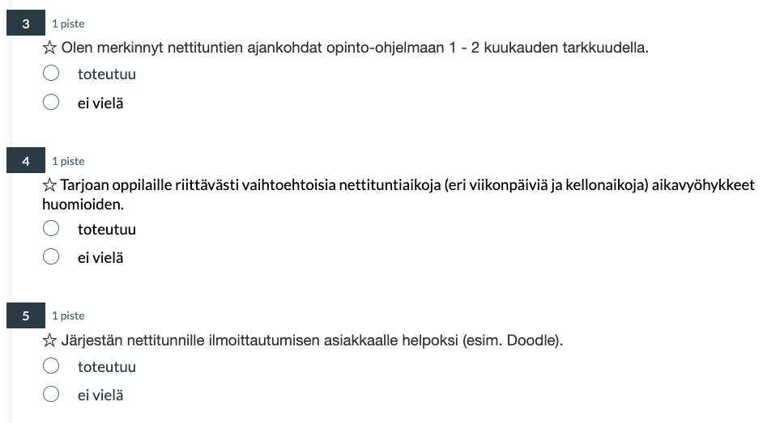

Slide 8
Missä mennään nyt?
Käsikirjan jalkauttaminen alkanut, jatkuu läpi lukuvuoden
Vastaanotto ollut kiittävää, koetaan olevan toimiva apuväline työssä
Käsikirja opettajilta opettajille – sitoutuminen
Uusien opettajien perehdytyksessä hyödyllinen
Käsikirja elää ja kehittyy käytössä ja sitä päivitetään tarvittaessa (esim. tietosuoja-asiat)

Slide 9
Kuinka onnistua laatutyössä?
Riittävästi aikaa
Selkeät
tavoitteet
Monipuolinen ja aktiivinen tiimi
Laaja-alainen keskustelu ja vuorovaikutus
Notes:
…varaa riittävästi aikaa pohtimiselle ja keskustelulle.
…määritä organisaatiosi tarpeet ja tavoitteet.
…kokoa riittävän heterogeeninen tiimi, jossa on monenlaisia näkökulmia, työtehtäviä ja taustoja edustettuina.
…valmistaudu rajaamaan aiheita ja tekemään priorisointia laatukriteerien sisällä.
…varmista johdon tuki koko prosessin ajan.
Pohdimme myös prosessin haastekohtia sekä sitä, mitä muut voisivat oppia kokemuksistamme. Olennaista on määrittää oman organisaation tarpeet, varata laatutyölle riittävästi aikaa ja koota tiimi, jossa on monipuolisesti erilaisia näkökulmia edustettuina. (Summa summarum)

Slide 10
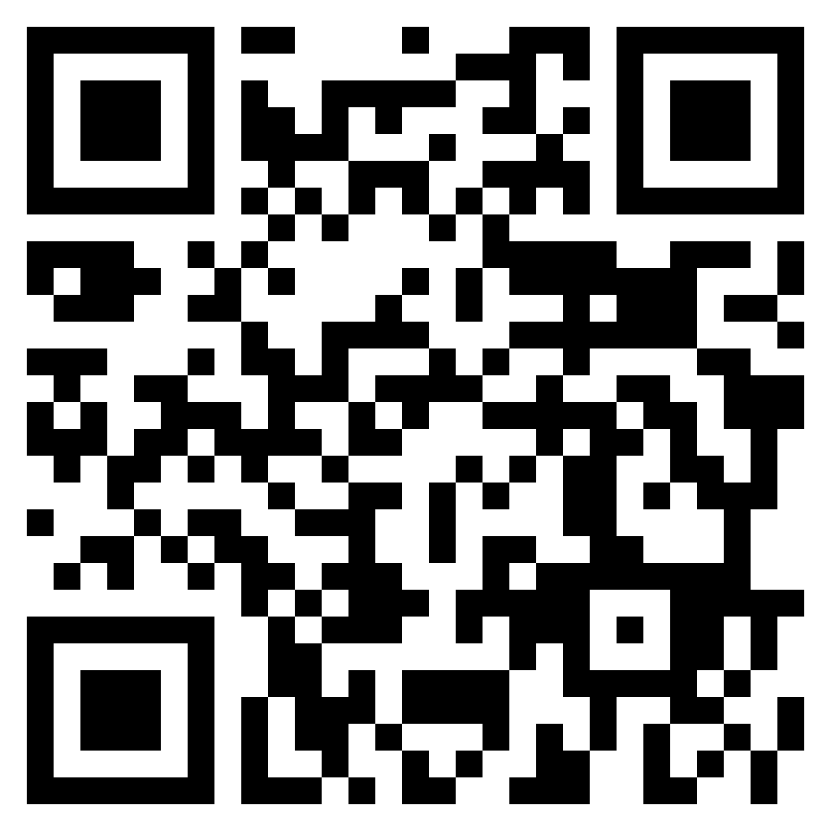
Tutustu Kulkurin käsikirjaan!
https://kvs.instructure.com/courses/557

Slide 11
Kysymyksiä? Kommentteja?
ulla.harmaala@kvs.fi

